Slide 1
JavaScript 进阶第三天
深入面向对象

Slide 2
理解面向对象思想，掌握函数原型对象
运用面向对象封装确认框对话框功能

Slide 3
编程思想
构造函数
原型
综合案例

Slide 4
编程思想
01
面向过程介绍
面向对象介绍

Slide 5
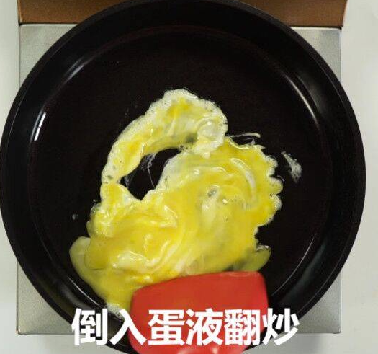
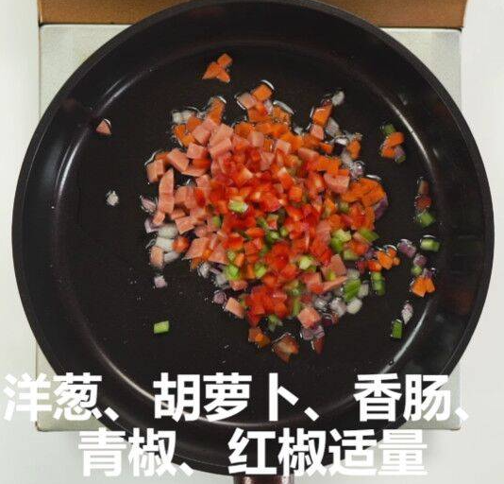


1.1 面向过程编程
面向过程就是分析出解决问题所需要的步骤，然后用函数把这些步骤一步一步实现，使用的时候再一个一个的依次调用就可以了。
举个栗子：蛋炒饭
面向过程，就是按照我们分析好了的步骤，按照步骤解决问题。

Slide 6


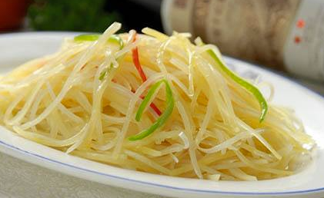
1.2 面向对象编程 (oop)
面向对象是把事务分解成为一个个对象，然后由对象之间分工与合作
举个栗子：盖浇饭
面向对象是以对象功能来划分问题，而不是步骤。

Slide 7
1.2 面向对象编程 (oop)
面向对象的特性：
封装性
继承性
多态性

Slide 8
1. 编程思想-面向过程和面向对象的对比
面向过程编程
面向对象编程
优点：性能比面向对象高，适合跟硬件联系很紧密的东西，例如单片机就采用的面向过程编程。
缺点：不灵活、复用性较差
优点：易维护、易复用、易扩展，由于面向对象有封装、继承、多态性的特性，可以设计出低耦合的系统，使系统 更加灵活、更加易于维护
缺点：性能比面向过程低
生活离不开蛋炒饭，也离不开盖浇饭，选择不同而已，只不过前端不同于其他语言，面向过程更多

Slide 9
什么是面向过程编程？
是按照我们分析好了的步骤，按照步骤一步一步的解决问题
什么是面向对象编程？
是以对象功能来划分为一个个对象，然后由对象之间分工与合作
两种编程思想的特点？
面向过程性能高，但是不灵活，复用性低
面向对象灵活、易扩展、易维护，但是性能比面向过程低

Slide 10
编程思想
构造函数
原型
综合案例

Slide 11
构造函数
02

Slide 12
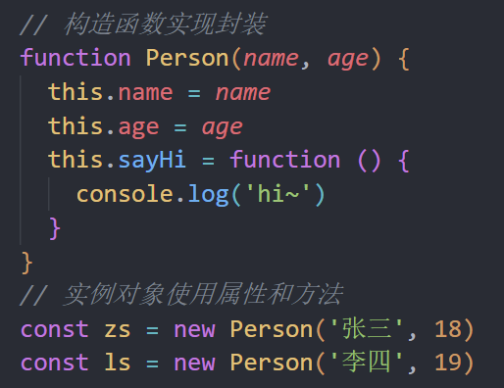
2. 构造函数
封装是面向对象思想中比较重要的一部分，js面向对象可以通过构造函数实现的封装
把公共的属性和方法抽取封装到构造函数里面来实现数据的共享，这样创建的实例对象可以使用这些属性和方法了
总结：
1. 构造函数体现了面向对象的封装特性
2. 构造函数实例创建的对象彼此独立、互不影响

Slide 13
2. 构造函数
前面我们学过的构造函数方法很好用，但是 存在浪费内存的问题
// 构造函数实现封装
function Person(name, age) {
this.name = name
this.age = age
this.sayHi = function () {
console.log('hi~')
}
}
// 实例对象使用属性和方法
const zs = new Person('张三', 18)
const ls = new Person('李四', 19)
内存
栈
堆
zs
0x111111
name: 张三
age: 18
sayHi: 0x0001
function()
ls
0x222222
name: 李四
age: 19
sayHi: 0x0002
function()

Slide 14
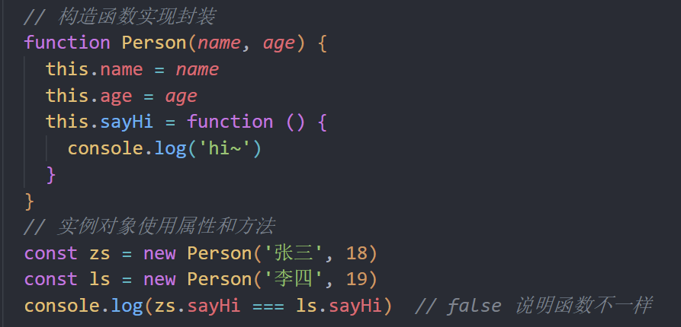
2. 构造函数
前面我们学过的构造函数方法很好用，但是 存在浪费内存的问题
// 构造函数实现封装
function Person(name, age) {
this.name = name
this.age = age
this.sayHi = function () {
console.log('hi~')
}
}
// 实例对象使用属性和方法
const zs = new Person('张三', 18)
const ls = new Person('李四', 19)

Slide 15
Js 实现面向对象中的封装需要借助于谁来实现？
构造函数
构造函数存在什么问题？
浪费内存
构造函数中函数会多次创建，占用内存

Slide 16
编程思想
构造函数
原型
综合案例

Slide 17
原型
03
原型对象
constructor 属性
原型
原型继承
原型链

Slide 18
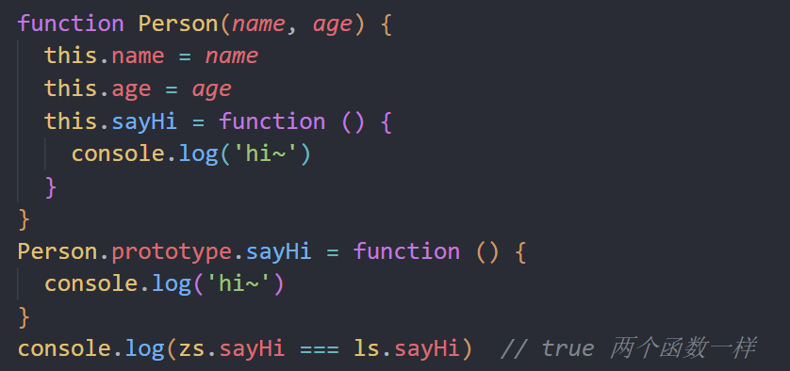
3.1 原型对象
是什么？JavaScript 规定，每一个构造函数都有一个 prototype 属性，指向另一个对象，所以我们也称为原型对象
使用场景：
可以解决：构造函数封装时函数（方法）会多次创建，占用内存的问题
原型对象可以挂载函数，对象实例化不会多次创建原型对象里面的函数，节约内存
function Person(name) {
this.name = name
}
prototype
构造函数
原型对象

Slide 19
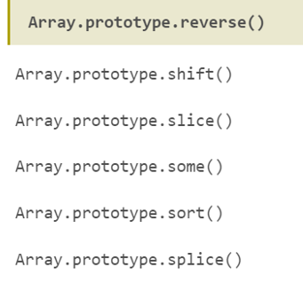
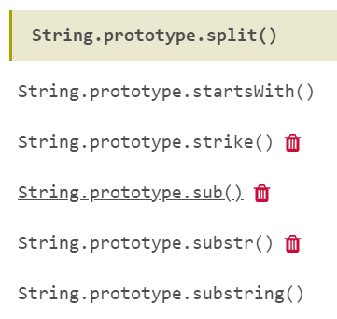
3.1 原型对象
实例对象可直接访问原型对象中函数
执行过程：先找实例对象属性或函数，找不到会再找原型对象中属性或函数
function Person(name) {
this.name = name
}
函数sayHi()
构造函数
原型对象
zs
实例对象

Slide 20
原型对象是什么 ？
prototype ，每个构造函数都有原型对象
原型对象的作用是什么 ？
可以把那些公共的属性和方法，直接定义在 prototype 对象上
实例对象可直接访问原型对象中属性和方法
这些属性和方法不会多次内存中创建，从而节约内存

Slide 21
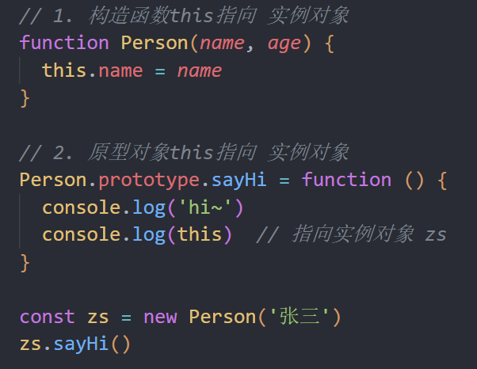
3.1 原型对象- this指向
目标：能够说出构造函数和原型对象中的this 指向
构造函数和原型对象中的this 都指向 实例化的对象
注意事项
箭头函数不能做构造函数，因为箭头函数里面没有 this
原型对象里面的函数如果需要用到this，也不要用箭头函数

Slide 22
构造函数和原型对象里面的this指向谁 ？
实例化的对象
构造函数能用箭头函数吗？
不能，因为箭头函数没有this

Slide 23
给数组扩展方法
需求：给数组扩展求最大值方法和求和方法
比如： 以前学过
const arr = [1,2,3]
arr.reverse() 结果是 [3,2,1]
需求扩展完毕之后：
arr.max() 返回结果是 3
arr.sum() 返回的结果是 6

Slide 24
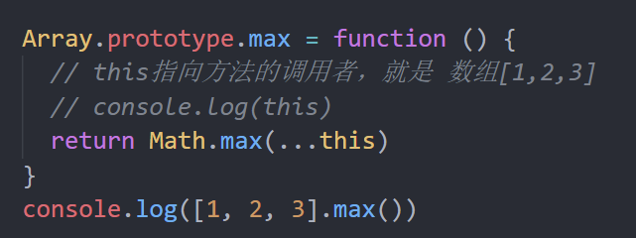
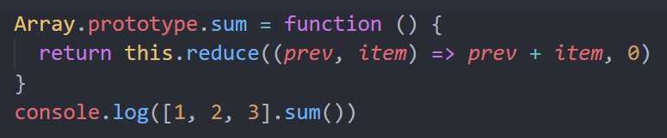
给数组扩展方法
需求：
①：给数组扩展求最大值方法和求和方法

Slide 25
原型
03
原型对象
constructor 属性
原型
原型继承
原型链

Slide 26
3.2 constructor 属性
在哪里？ 每个原型对象里面都有个constructor 属性（constructor 构造函数）
作用：该属性指向该原型对象的构造函数， 简单理解，就是指向我的爸爸，我是有爸爸的孩子
function Person(name) {
this.name = name
}
共享的属性和方法
constructor 属性
构造函数
原型对象 prototype

Slide 27
3.2 constructor 属性
使用场景：
如果有多个对象的方法，我们可以给原型对象采取对象形式赋值
但是这样就会覆盖构造函数原型对象原来的内容，这样修改后的原型对象 constructor 就不再指向当前构造函数了
此时，我们可以在修改后的原型对象中，添加一个 constructor 指向原来的构造函数。

Slide 28
constructor属性的在哪里呀？
原型对象里面
constructor属性的作用是什么？
指向该原型对象的构造函数

Slide 29
原型
03
原型对象
constructor 属性
原型
原型继承
原型链

Slide 30
3.3 原型
对象都会有一个属性 __proto__ 指向构造函数的 prototype 原型对象
之所以我们对象可以使用构造函数 prototype 原型对象的方法，就是因为对象有 __proto__ 原型的存在
function Person(name) {
this.name = name
}
共享方法
构造函数
原型对象 prototype
zs
__proto__
实例对象

Slide 31
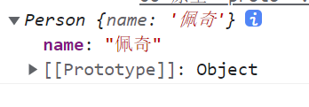
3.3 原型
注意：
__proto__ 原先是 JS非标准属性，但是 es6 规范中开始标准化， [[prototype]]和__proto__意义相同
尽量不要修改这个属性，对性能影响非常严重的
约定： prototype 原型对象 而 __proto__ 原型

Slide 32
prototype是什么？哪里来的？
原型对象
构造函数都自动有原型对象
__proto__属性是什么？在哪里？指向谁？
原型
在实例对象里面
指向 prototype 原型对象，这样实例对象就可以访问原型对象里面的方法了

Slide 33
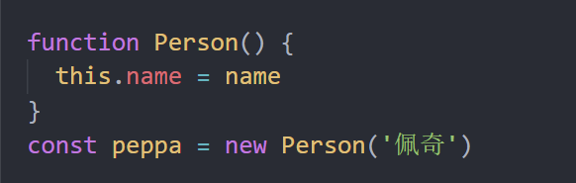
根据下面代码，请画图（课堂练习）
需求：
①：利用画图工具，画出 构造函数 原型对象 实例对象 三者的关系
②：要求里面有__proto__ 和 constructor 的指向
③：并在代码打印验证指向正确

Slide 34
原型
03
原型
constructor 属性
原型
原型链
原型继承

Slide 35
3.5 原型链
__proto__属性链状结构称为原型链
作用：原型链为对象成员查找机制提供一个方向，或者说一条路线
null
Object原型对象prototype.__proto__
Object 构造函数
Object.prototype
Object 原型对象
prototype
Object原型象.constructor
Person 构造函数
Person原型对象prototype
Person原型对象prototype.__proto__
Person.prototype
原型对象.constructor
zs.__proto__
zs 实例对象

Slide 36
3.5 原型链-查找规则
当访问一个对象成员(属性/方法)时，首先查找这个对象自身有没有该成员(属性/方法)
如果没有就查找它的原型对象（也就是 __proto__指向的 prototype 原型对象）
如果还没有就查找原型对象的原型对象（Object的原型对象）
依此类推一直找到 Object 为止（null）
原型链就在于为对象成员查找机制提供一个方向，或者说一条路线

Slide 37
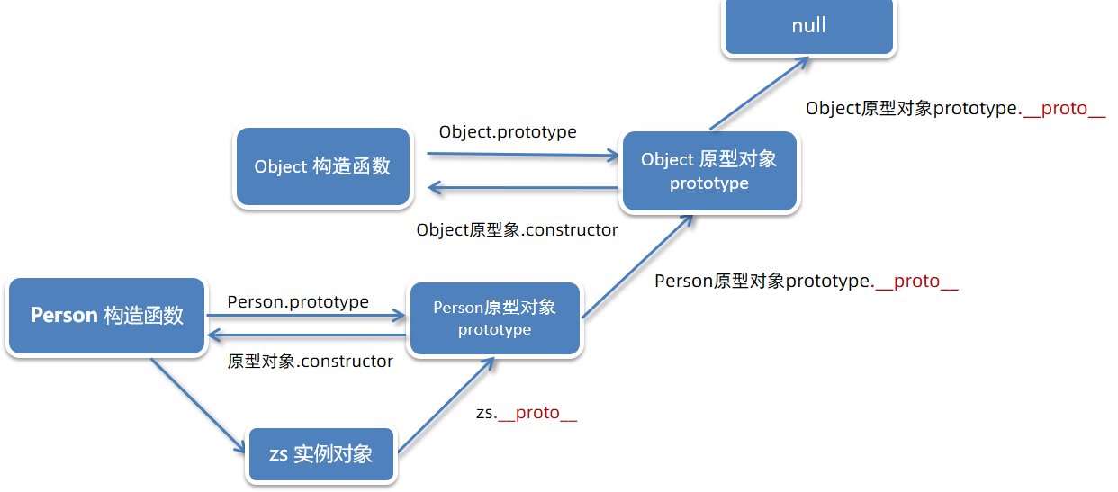
3.5 原型链- instanceof 运算符
语法：
作用：
用来检测构造函数.prototype 是否存在于实例对象的原型链上
实例对象 instanceof 构造函数

Slide 38
3.5 原型链- instanceof 运算符
实例对象 instanceof 构造函数
null
Object原型对象prototype.__proto__
Object 构造函数
Object.prototype
Object 原型对象
prototype
Object原型象.constructor
Array 构造函数
Array原型对象prototype
Array原型对象prototype.__proto__
Array.prototype
原型对象.constructor
[1,2,3].__proto__
[1,2,3] 实例对象

Slide 39
原型
03
原型对象
constructor 属性
原型
原型链
原型继承

Slide 40
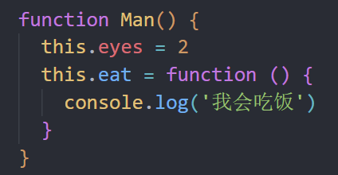
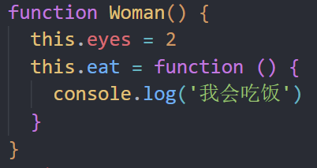
3.5 原型继承
继承是面向对象编程的另一个特征。龙生龙、凤生凤、老鼠的儿子会打洞描述的正是继承的含义
有些公共的属性和方法可以写到父级身上，子级通过继承也可以使用这些属性和方法
JavaScript 中大多是借助原型对象实现继承的特性
我们来看个代码：

Slide 41
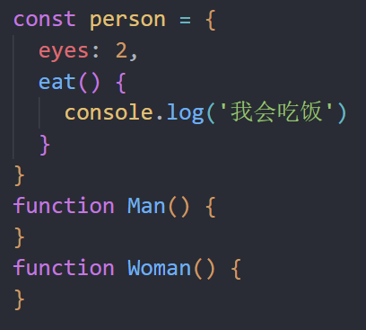

3.4 原型继承
1. 封装-抽取公共部分
把男人和女人公共的部分抽取出来放到person对象里面
2. 继承- 通过原型对象实现继承
把男人和女人原型对象赋值为 person对象

Slide 42
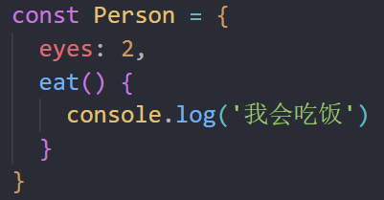
3.4 原型继承
3. 问题：
如果给女人添加一个baby方法，男人也会自动增加
原因：
男人和女人都同时使用了同一个对象，根据引用类型的特点，他们指向同一个对象，修改一个就会都影响（对象不独立）
内存
Man.prototype = person
0x111111
Woman.prototype = person

Slide 43
JavaScript实现继承借助于谁呢？
借助原型对象实现继承的特性
用字面量对象继承有什么缺点？
使用同一个对象，修改任何一个都会影响其他
对象不独立的问题

Slide 44
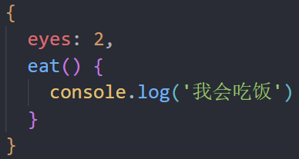
3.4 原型继承
4. 解决：
需求：男人和女人不要使用同一个对象，但是不同对象里面包含相同的属性和方法
内存
Man.prototype = ?
0x111111
Woman.prototype = ?
0x222222

Slide 45
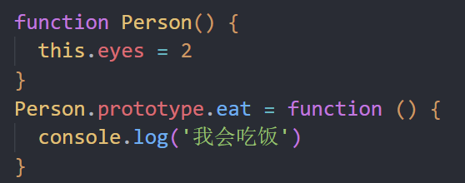
3.4 原型继承
4. 解决：
需求：男人和女人不要使用同一个对象，但是不同对象里面包含相同的属性和方法
答案：构造函数实例化对象继承，因为 new 每次都会创建一个新的对象
内存
Man.prototype = new Person()
0x111111
Woman.prototype = new Person()
0x222222

Slide 46
3.4 原型继承
5. 完整过程
Person 构造函数
Person.prototype
Person原型对象prototype
eat函数
new Person()
实例对象
实例对象.__proto__
Woman 构造函数
Woman.prototype
Woman原型对象prototype
xl.__proto__
xl 实例对象

Slide 47
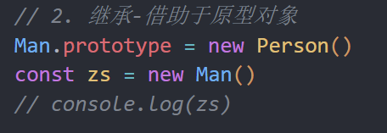

思路
真正做这个案例，我们的思路应该是先考虑父级，后考虑子级的
父级人共有的属性和方法有那些，然后做个构造函数，进行封装。
一般公共属性写到构造函数内部，公共方法，挂载到构造函数原型对象身上
子级
男人继承人类的属性和方法，之后创建自己独有的属性和方法
子级女人同理
注意： 因为对象覆盖了原型对象，所以在把constructor指回当前构造函数

Slide 48
编程思想
构造函数
原型
综合案例

Slide 49
模态框封装
目的： 练习面向对象写插件（模态框）
需求：

Slide 50
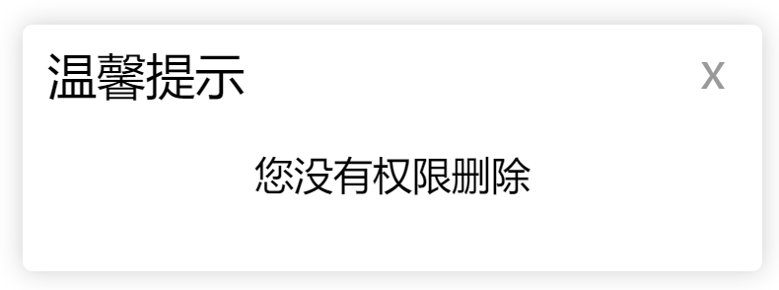
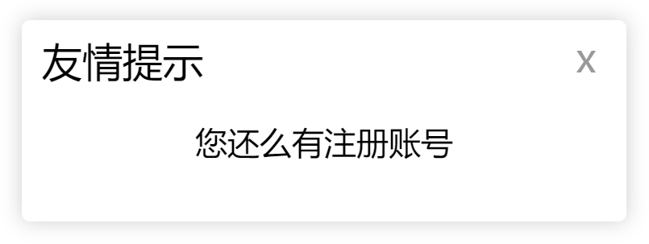
模态框封装
分析需求：
1. 多个模态框一样的，而且每次点击都会出来一个，怎么做呢？
构造函数。把模态框封装一个构造函数 Modal，每次new 都会产出一个模态框，所以点击不同的按钮就是在做 new 模态框，实例化。
2. 模态框有什么功能呢？ 打开功能（显示），关闭功能，而且每个模态框都包含着2个功能
open功能
close功能
问：
open 和 close 方法 写到哪里？
构造函数Modal的原型对象上，共享方法

Slide 51
模态框封装
模态框Modal业务
打开方法open
关闭方法close

Slide 52
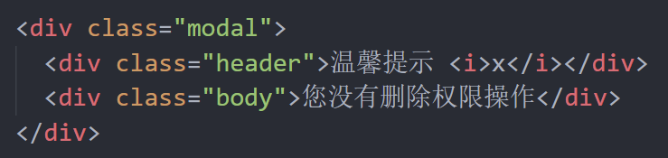
模态框封装
模态框Modal业务
业务①：Modal 构造函数 制作
- 在页面中创建模态框
(1) 创建div标签可以命名为：modalBox
(2) div标签的类名为 modal
(3) 标签内部添加基本结构，并填入相关数据
- 需要的公共属性： 标题（title）、提示信息内容（message） 可以设置默认参数

Slide 53
模态框封装
模态框Modal业务
打开方法open
关闭方法close

Slide 54
模态框封装
打开方法open
业务②：open方法
- 写到构造函数的原型对象身上
- 把刚才创建的modalBox 添加到 页面 body 标签中
- open 打开的本质就是 把创建标签添加到页面中
- 点击按钮， 实例化对象，传入对应的参数，并执行 open 方法

Slide 55
模态框封装
模态框Modal业务
打开方法open
关闭方法close

Slide 56
模态框封装
关闭方法close
业务③：close方法
- 写到构造函数的原型对象身上
- 把刚才创建的modalBox 从页面 body 标签中 删除
- 需要注意，x 关闭按钮是在模态框里面，
所以应该是页面显示这个模态框就要绑定事件
页面显示模态框是在 open里面，所以绑定关闭事件也写到 open方法里面

Slide 57
模态框封装
小bug处理
BUG：
多次点击会显示很多的模态框
解决：
准备open显示的时候，先判断页面中有没有 modal盒子，有就移除，没有就添加

